Slide 1
주식을 포기한 자들을 위한
주식 포트폴리오 자문 웹사이트
You can design your own Investment Portfolio using this website
작품명 | 주 포 자

Slide 2
수익률 0%
팀원 소개 및 역할
유민상 : 웹사이트 개발
김민조 : 웹사이트 개발 , 앱 개발
김종구 : 데이터 전처리
황윤기 : 데이터 전처리
최범수 : 파이썬 서버 개발 , 데이터 전처리
2

Slide 3
도입 배경 및 목적
도입 배경 및 목적
초보 투자자들이 주식 종목을 선택할 때에 어떠한 기준을 갖고 투자해야 하는지에 대해 어려움을 겪고 있다.
초보 투자자 입장에서 주식 투자 시에 해당 주식이 어떤 스타일의 주식인지 이 지표가 어떤 의미인지 파악하기 어렵다.
올해 2022년 주식 시장이 하락장을 겪으면서 분산투자의 중요성을 깨달았다.
초보 투자자 입장에서의 포트폴리오 구성시 도움을 주는 서비스가 필요하다.
3

Slide 4
프로젝트 소개
프로젝트 소개
프로젝트명: 주포자
소개 : 투자자의 입장에서 각 개인의 스타일에 맞게 투자할 수 있도록 투자 설계에 도움을 주고자 한다. 주식 종목들의 기술적 분석을 통해 투자자에게 기업의 성향을 키워드별로 카테고리를 구분하여 제안한다. 사용자들에게 포트폴리오 구성과 종목에 비중을 선택할 때에 도움을 준다. 포트폴리오 구성에 어려움을 느끼거나 효과적으로 구성하려는 투자자들을 대상으로 서비스 제공한다.
4

Slide 5
카테고리 별 기준
저평가
시장에서 비교적 저평가되어 있는 기업들을 PER, ROE 를 기준으로 검색합니다.
성장률
해당 기업이 얼마나 성장했는지를 연간 순이익 상승률을 기준으로 검색합니다.
배당 수익률
기업이 얼마나 배당을 하는지를 검색할 수 있습니다.
안정성
기업이 재무상태가 얼마나 탄탄한지 자기자본비율, 유동비율, 당좌비율, 부채비율로 점수를 매겼습니다.
고위험
기업의 변동성이 높은 순으로 검색할 수 있습니다.
5

Slide 6
Risk Parity 모델을 선정한 이유
변동성이 큰 현재 주식 시장에서 안정성이 높은 비중을 제안한다.
마코위츠 평균 분산 모델은 평균과 분산 입력치에 추정 오차가 발생할 수 있음.
추정오차는 줄이고, 분산투자 정도가 커지는 효과
기대수익률 예측 오차를 피할 수 있으며, 시가총액 가중방식에서 나타나는 편중현상에서 벗어날 수 있음.
수익률보단 안정성에 집중해서 초보 투자자에게 적합한 안정적인 투자 방법
6

Slide 7
웹페이지 구성
시작화면
설명페이지
주식 선택 페이지
포트폴리오 페이지

Slide 8

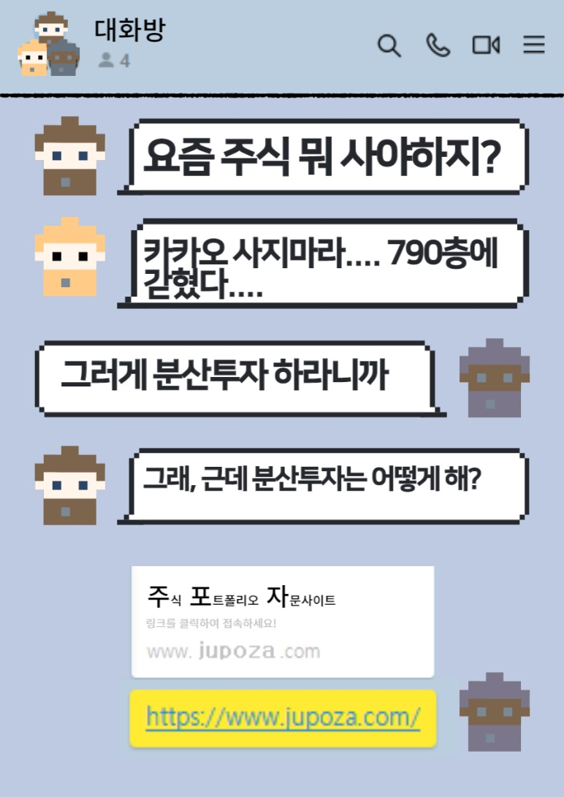
1. 시작화면
시작화면은 2개의 화면으로
이루어져 있습니다.
다른 어플처럼 대화의 형식으로
분산투자에 대한 이야기를
시작하기 위해 해당 화면을
구성하였습니다.

Slide 9
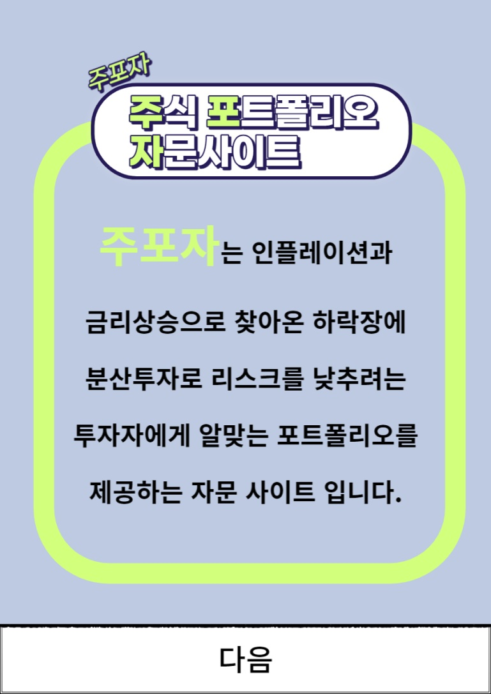

2. 설명 페이지(초반)
사이트에 대해서 설명하는 페이지 입니다.

Slide 10
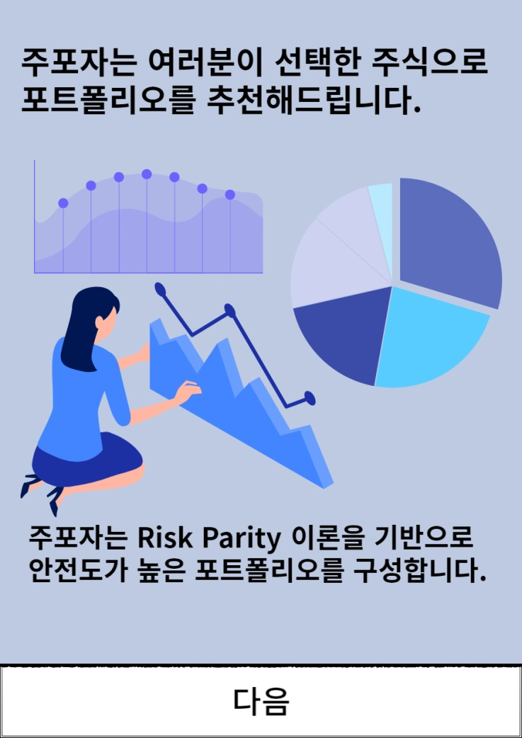


2. 설명 페이지(후반)
사이트를 통해 포트폴리오를
얻을 수 있다는 점과 사용하는 포트폴리오 종류를 설명하고
서비스 시작을 알리는 마무리 페이지로 구성되어 있습니다.

Slide 11
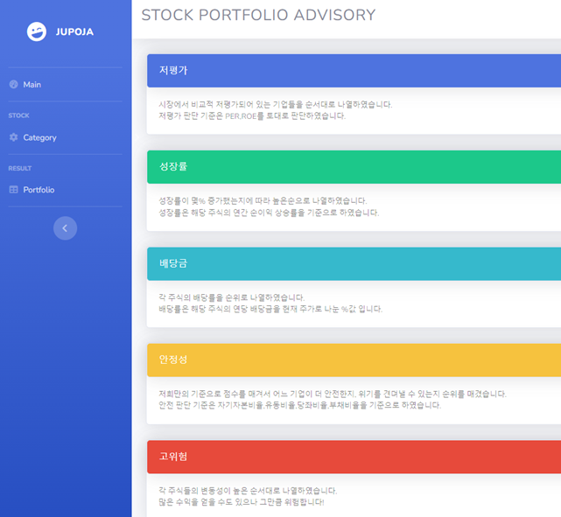
3. 주식 선택 페이지
1.
3.
1.
2.
4.
클릭 시 주식 선택 페이지가 다시 로딩 됩니다.
클릭 시 주식 카테고리 리스트 박스가 나옵니다.
메인 화면 영역입니다. 각 특성 박스를 클릭 시 해당 조건에 맞는 주식이 순위별로 나열됩니다.
클릭 시 포트폴리오 페이지로 이동합니다.

Slide 12
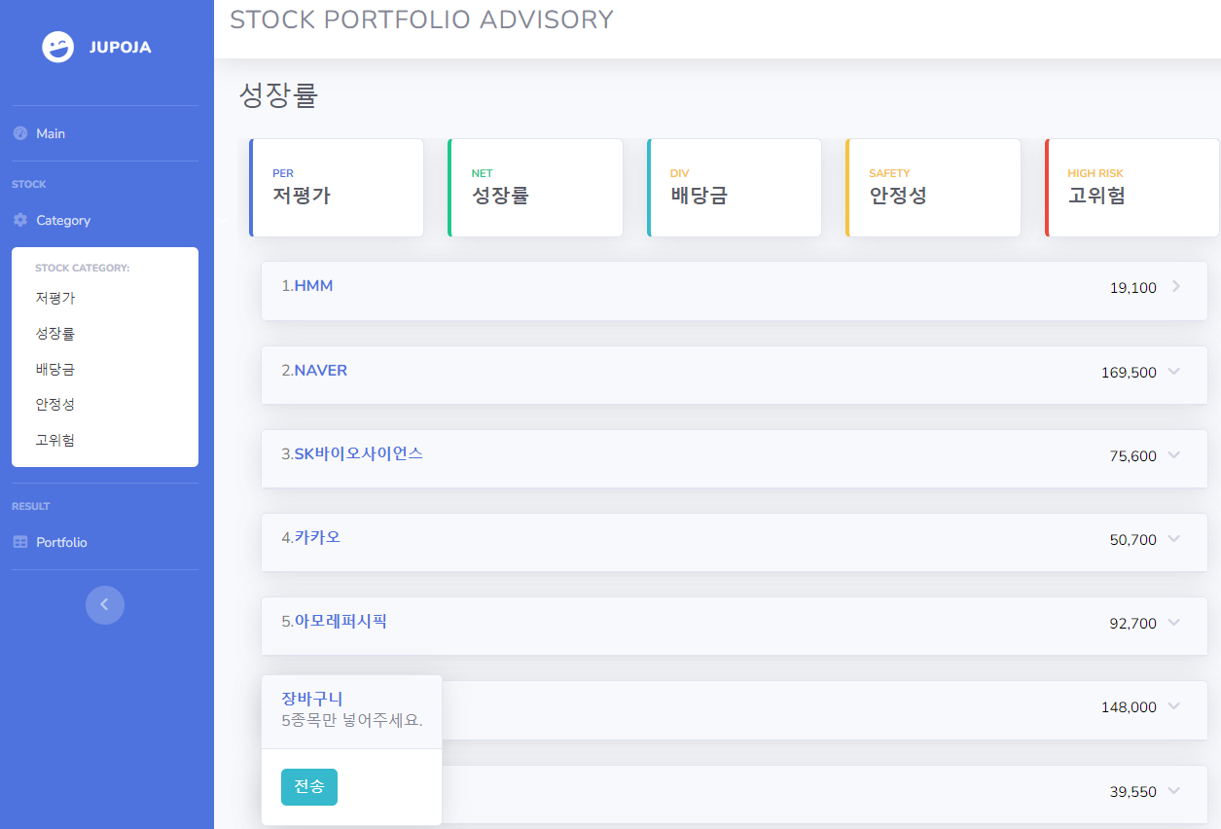
3. 주식 선택 페이지
1.
주식 특성 카테고리
주식 특성에 맞는 주식들을 순위대로 나열하는 영역입니다.
사용자가 선택한 주식들이 저장되는 장바구니 박스입니다.
2.
3.
12

Slide 13
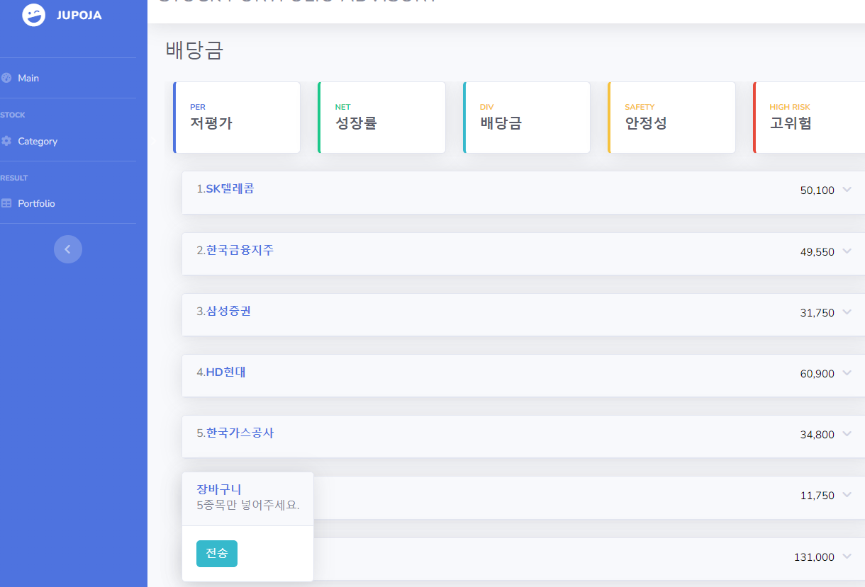
3. 주식 선택 페이지
13

Slide 14
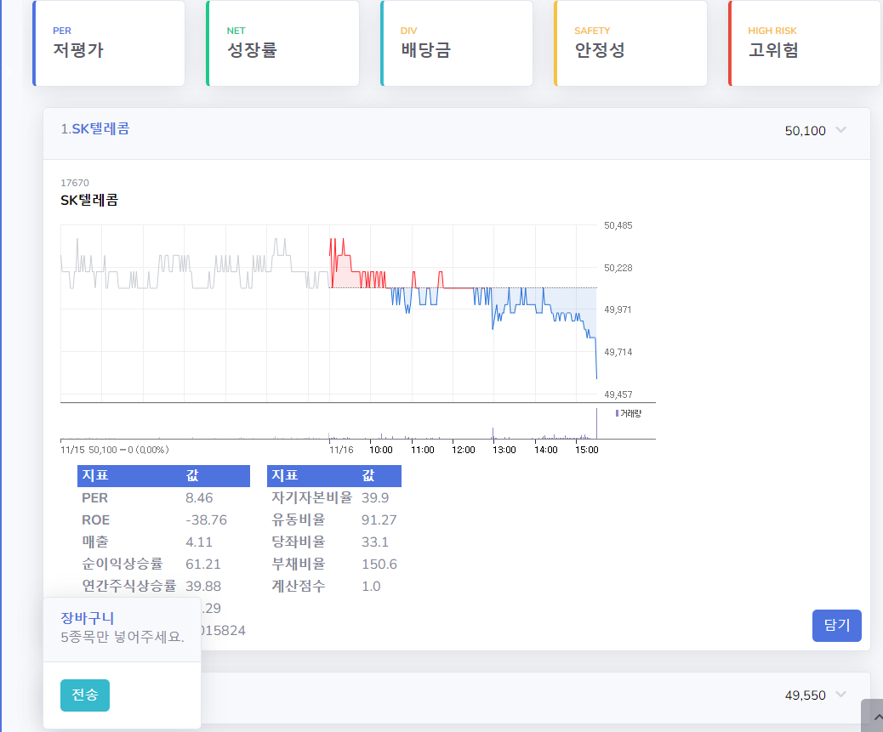
해당 주식의 차트와
각종 지표를 나타냅니다.

Slide 15
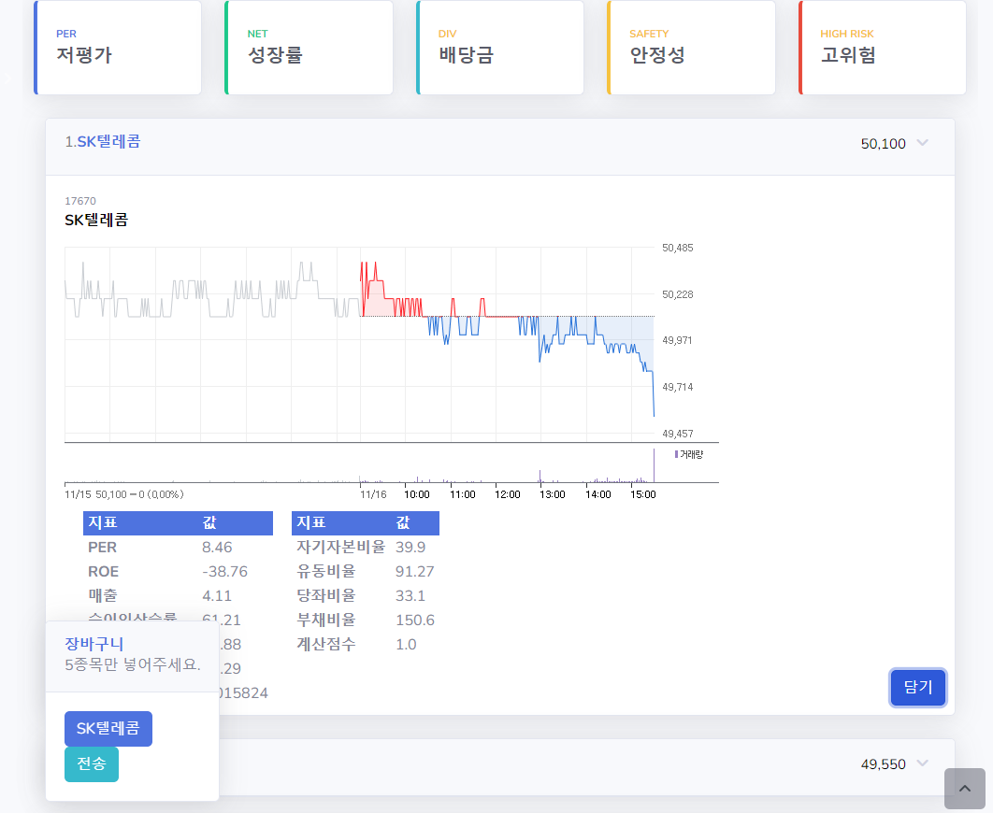
해당 주식의 차트와
각종 지표를 나타냅니다.

Slide 16
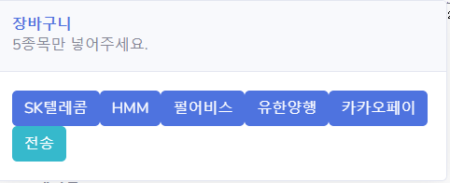
해당 주식의 차트와
각종 지표를 나타냅니다.

Slide 17
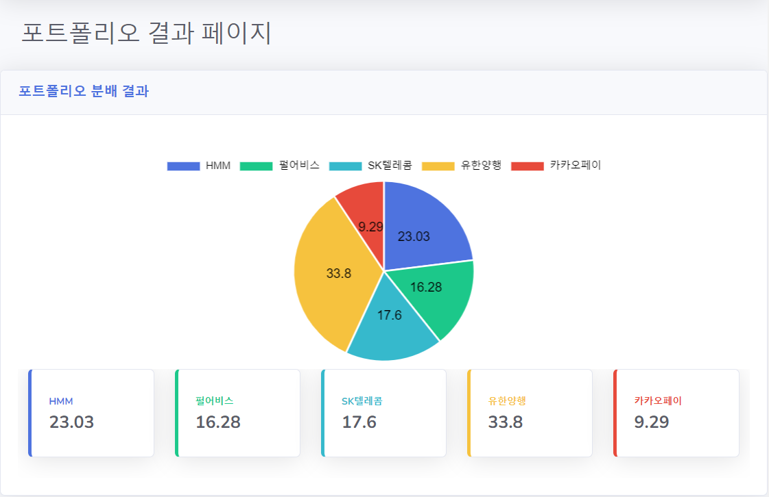
4. 포트폴리오 페이지
17

Slide 18
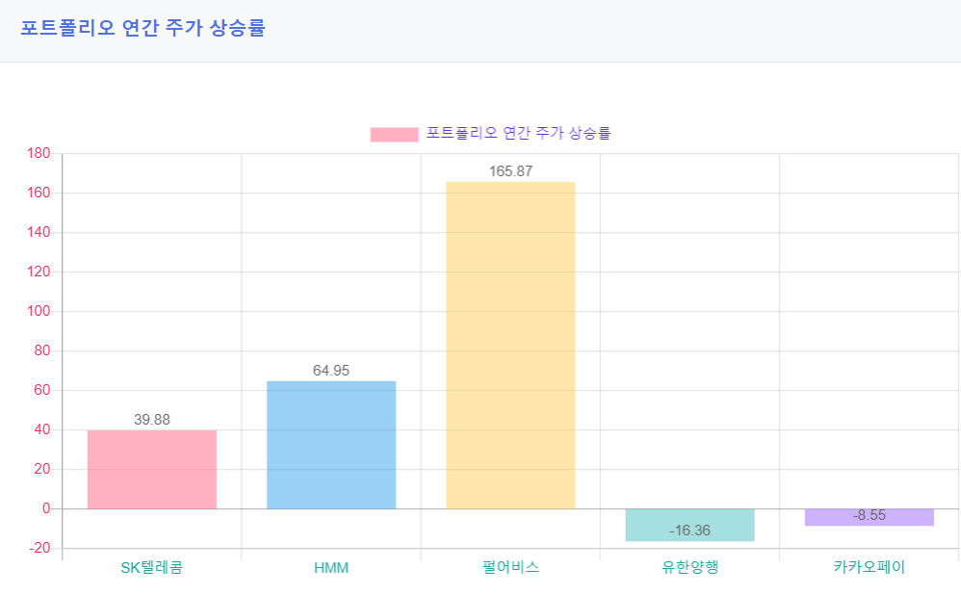
4. 포트폴리오 페이지(하단)
1년간 각 주식의 주가 상승률을 그래프로 나타냅니다.

Slide 19
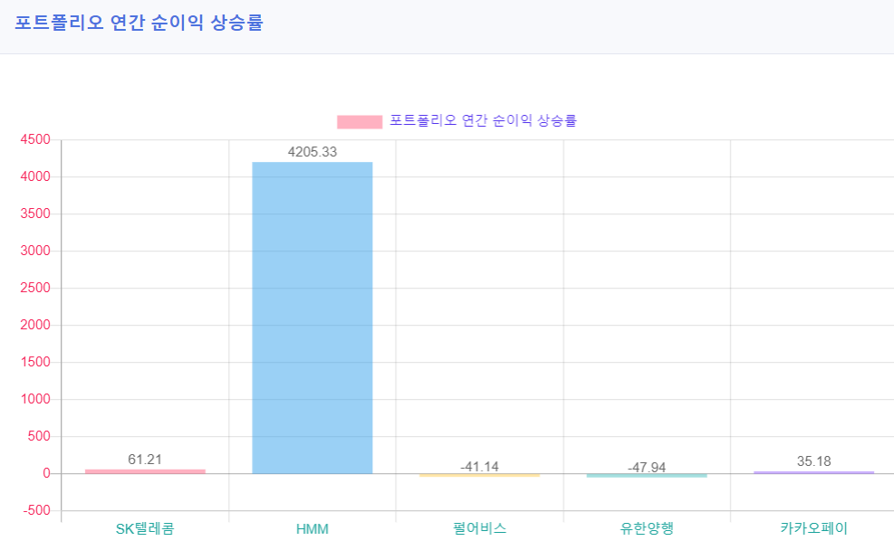
4. 포트폴리오 페이지(하단)
1년간 주식의 순이익상승률을
그래프로 나타냅니다.

Slide 20
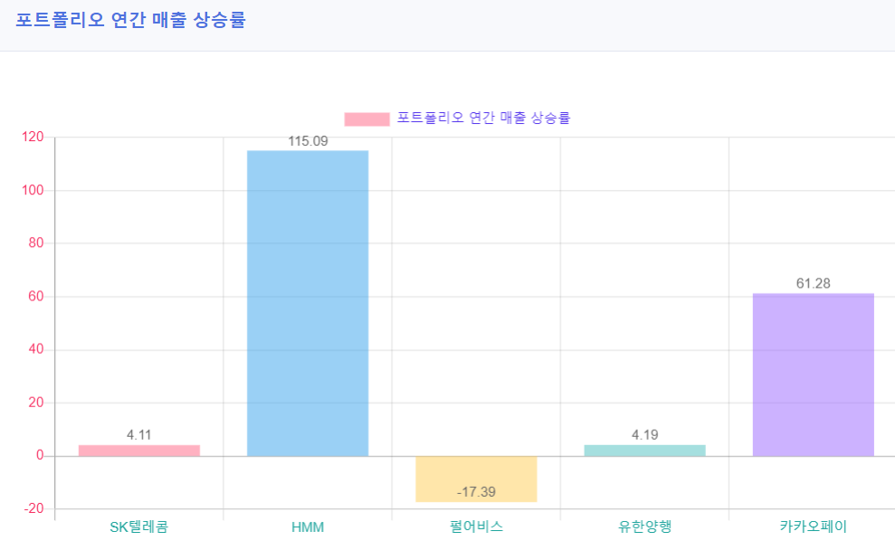
4. 포트폴리오 페이지(하단)
1년간 각 주식의 매출 상승률을 그래프로 나타냅니다.

Slide 21
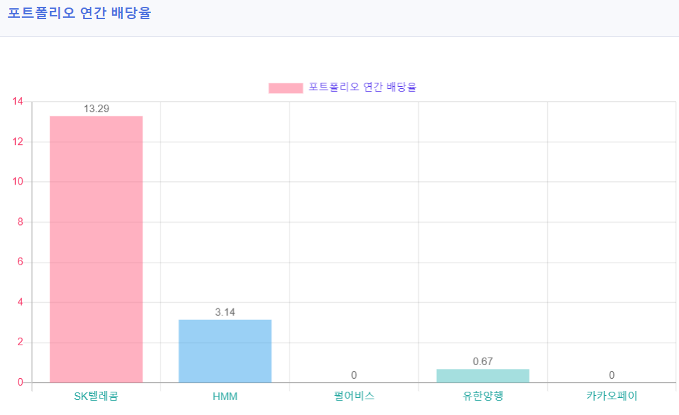
4. 포트폴리오 페이지(하단)
1년간 각 주식의 연간 배당률을 그래프로 나타냅니다.

Slide 22
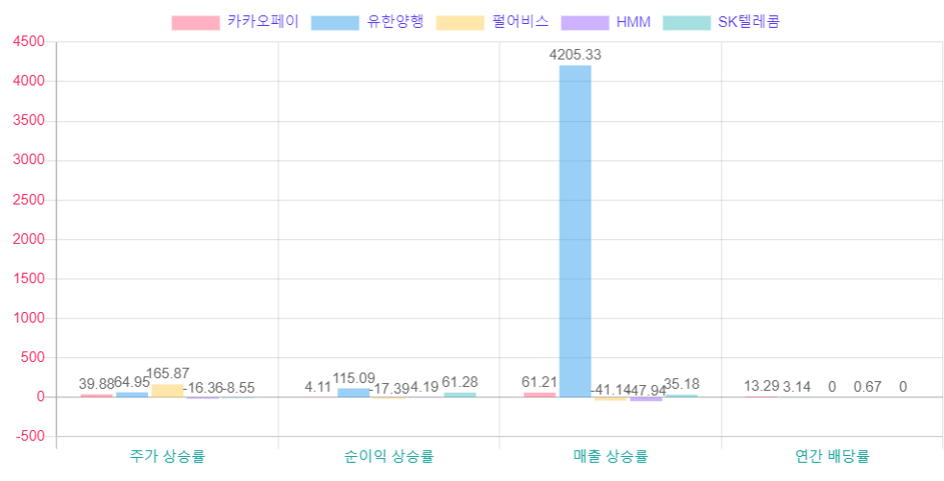
4. 포트폴리오 페이지 (하단)
앞의 4가지 정보를 종합하여 보여줍니다.
22

Slide 23
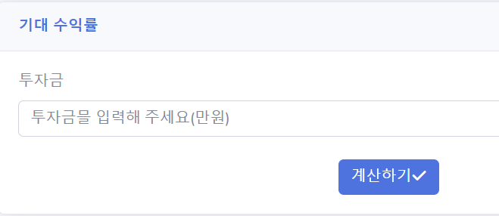
4. 포트폴리오 페이지(하단)
연간 주식 상승률과
연간 배당률을 기반으로 예상 투자 수익을 보여줍니다.

Slide 24


프로젝트 시연
STOCK PORTFOLIO ADVISORY
Copyright © Gachon Team JUPOZA

Slide 25
서비스 장점
초보 투자자들에게 포트폴리오를 손쉽게 만들 수 있도록 도와준다.
여러가지 지표들을 통해 종목 선택에 도움을 줄 수 있다.
기업들의 성향, 스타일 들을 분석할 수 있게 도와준다.
다양한 시각화 자료를 통해 데이터 기반의 의사결정을 할 수 있게 한다.
25

Slide 26
개선방안
Risk Paritiy 뿐만이 아닌, 다양한 모델들을 이용해 포트폴리오를 구성할 수 있게 한다.
현재는 주식종목이 100개이지만, 주식 종목 수를 추가하여 사용자의 포트폴리오 구성 종목 선택권을 늘려준다.
포트폴리오 구성을 위한 종목 수가 5개로 고정되어 있어, 5개보다 많이 또는 적게도 구성을 할 수 있도록 개선한다.
모바일에서 접속 시 레이아웃이 깨지지 않도록 UI를 개선한다.
26

Slide 27
모의투자 결과 분석
2022.09.15~11.16
추천 종목 | 고려신용정보 | 레인보우로보틱스 | 삼성중공업
주요 품목 | 채권추심,신용조사,민원대행 | 인간형 이족보행 로봇 플랫폼, 협동로봇 및 천문 관측용 마운트 시스템 | 선박, 해양플랫폼
주요이슈 (호재,악재) &공시사항 | (호)금리인상 (호)경기침체 우려 (악)미국 cpi 예상치 하회에 따른 금리 인상폭 하락 기대 | (호)세종테크밸리 획지 44억에 취득,사업 확장 기대 (악)전환가 19000원대에 전환사채 매물 140억원 어치 잔재 (공지)11월 30일 전환사채 전환 예정 | (호) LNG선 2척 공사 수주 5897억에 수주 (호) 선박용 액화수소 연료전지 시스템 개발 (악) 노동인력부족 문제 발생
주가 (초/말) 시가 기준 | 11,400 / 11,400 | 35,350 / 30,650 | 5,640 / 5,510
수익률(%) | 0% | -15% | -2%
27

Slide 28
질의

Slide 29
감사합니다
발표를 경청해 주셔서 감사합니다.
주 포 자

